Slide 1





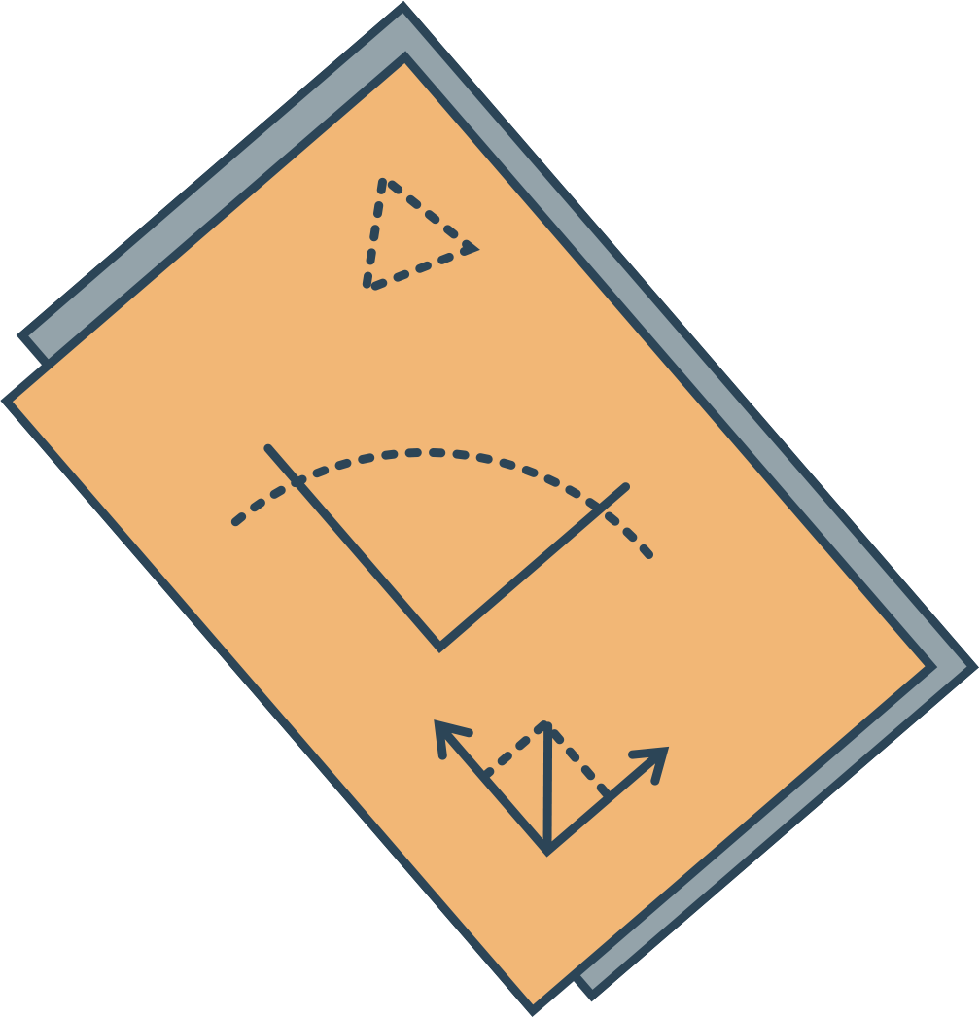


Slide 2
Trò chơi:
Ai nhanh – Ai đúng

Slide 3

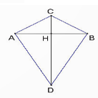

Quan sát hình sau và trả lời câu hỏi:
Câu 1: Cạnh CD vuông góc với cạnh nào?
a. CA
b. CB
c. AB

Slide 4
Quan sát hình sau và trả lời câu hỏi:
Câu 2: Cạnh CD vuông góc với cạnh AB tại H và tạo thành mấy góc vuông?
a. 2 góc vuông
b. 3 góc vuông
c. 4 góc vuông

Slide 5






Slide 6


Slide 7


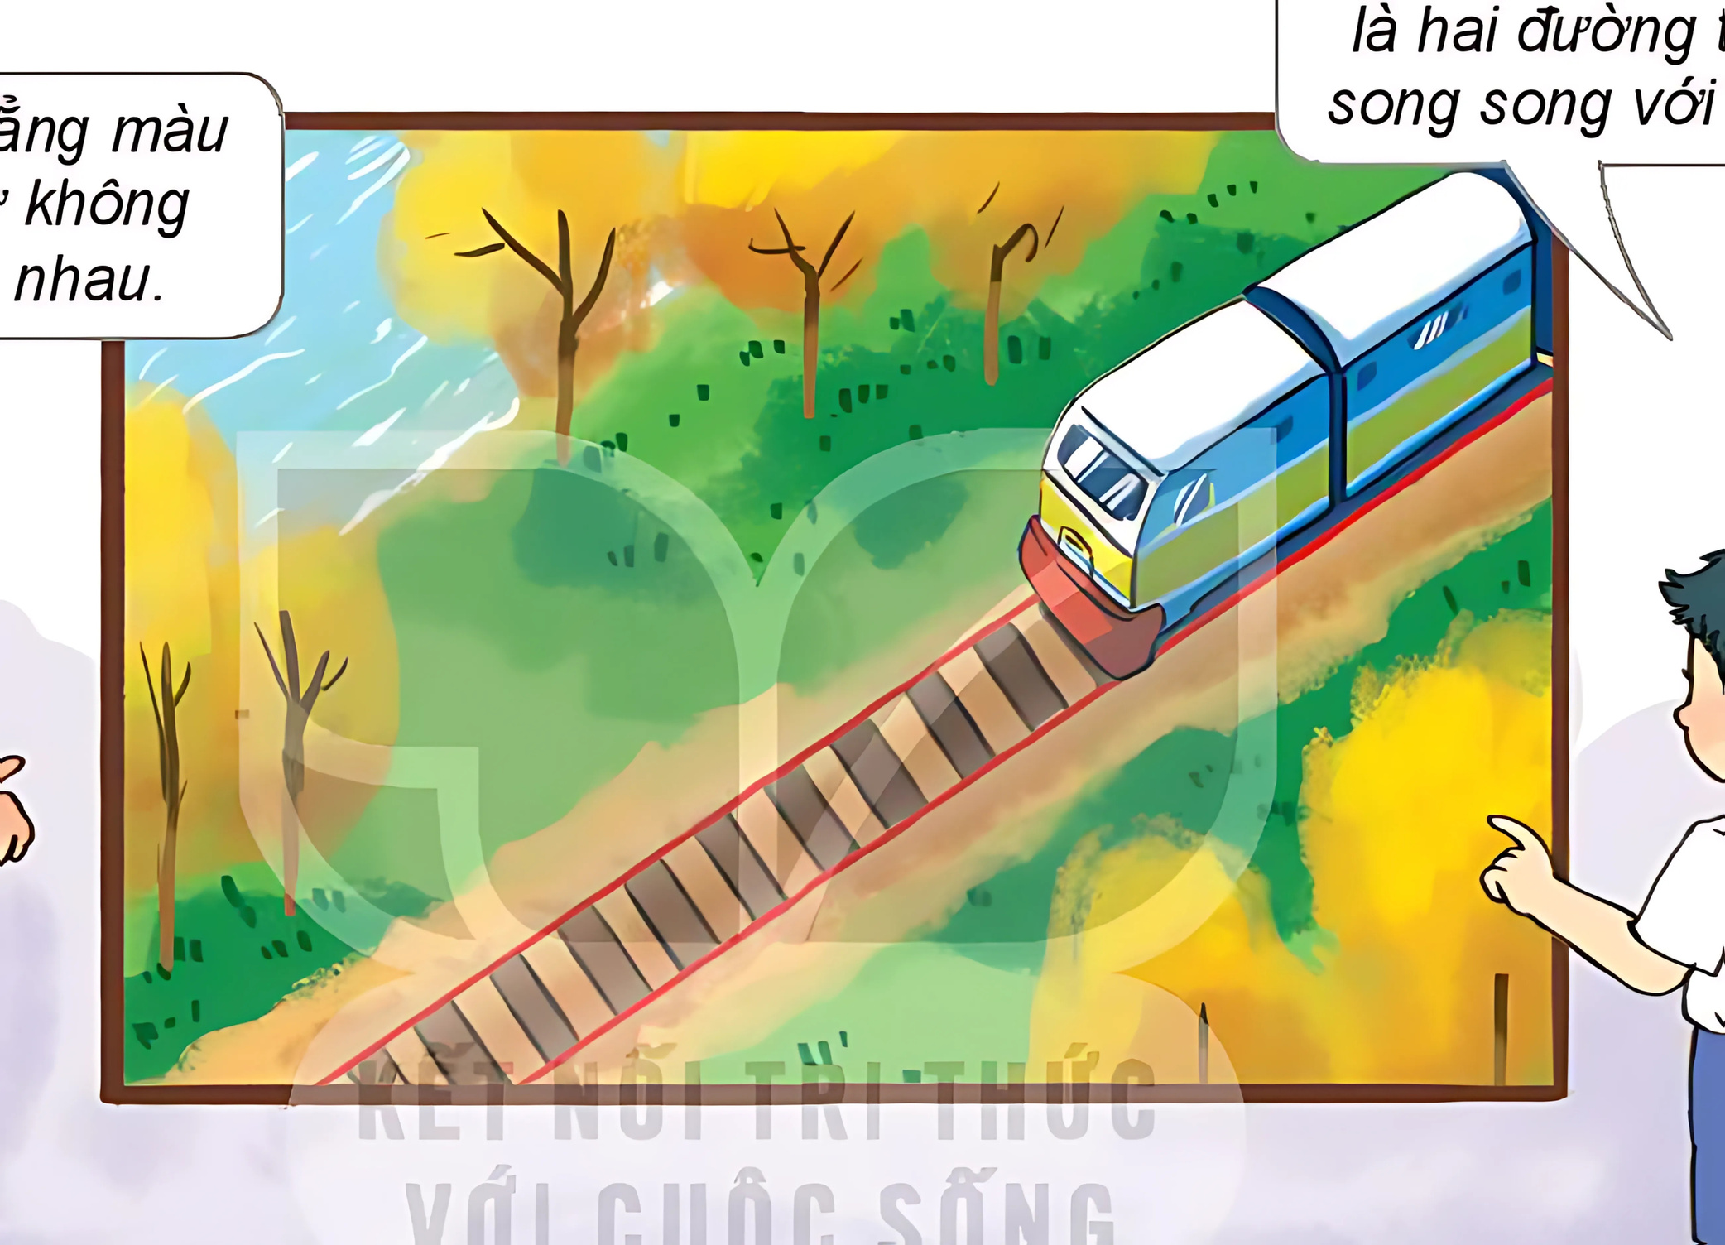

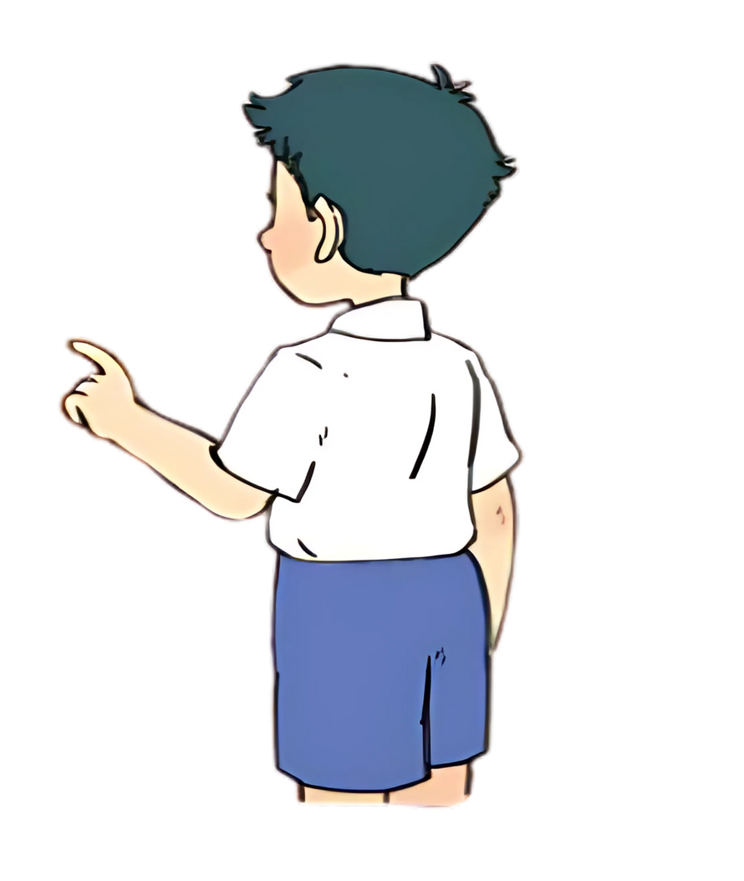


Hai đường thẳng đó là hai đường thẳng song song với nhau.
Hai đường thẳng màu đỏ hình như không bao giờ cắt nhau.

Slide 8
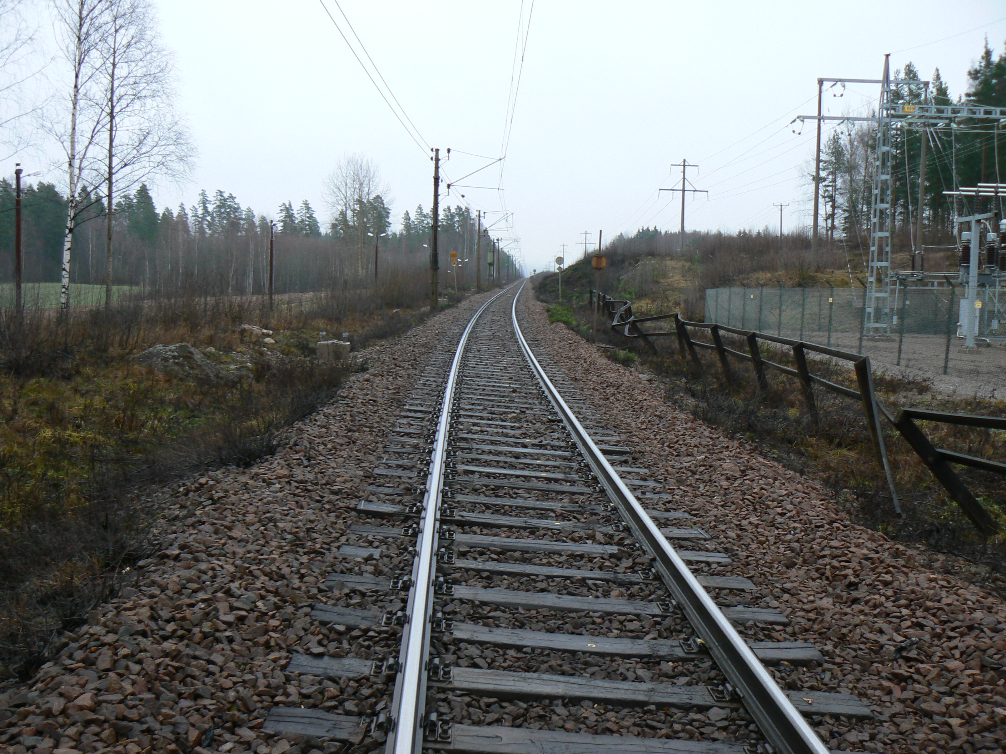

Slide 9
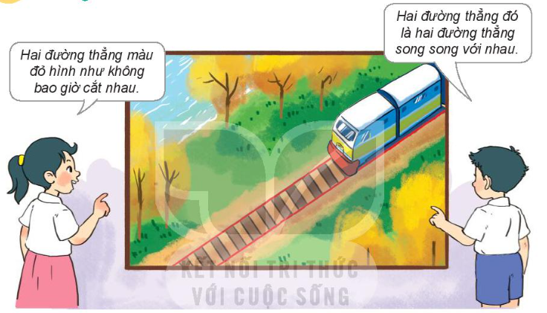

Slide 10
A
B
D
C

Slide 11
A
B
D
C

Slide 12




GHI NHỚ/ SGK – Tr.98
* Kéo dài hai cạnh AB và DC của hình chữ nhật ABCD ta được hai đường thẳng song song với nhau.
* Hai đường thẳng song song với nhau không bao giờ cắt nhau.

Slide 13


Hãy quan sát đồ dùng học tập, các đồ vật trong lớp học, tìm ra hai đường thẳng song song trong các đồ vật đó?

Slide 14


Slide 15

a) Cho hình chữ nhật ABCD, AB và DC là một cặp cạnh song song với nhau. Hãy nêu tên các cặp cạnh song song với nhau có trong hình chữ nhật đó.
A
B
1
D
C
M
N
b) Nêu tên các cặp cạnh song song với nhau có trong hình vuông MNPQ:
Q
P
Notes:
Thiết kế: Hương Thảo – Zalo 0972115126

Slide 16
a) Cho hình chữ nhật ABCD, AB và DC là một cặp cạnh song song với nhau. Hãy nêu tên các cặp cạnh song song với nhau có trong hình chữ nhật đó.
A
B
1
D
C
M
N
b) Nêu tên các cặp cạnh song song với nhau có trong hình vuông MNPQ:
Q
P
Notes:
Thiết kế: Hương Thảo – Zalo 0972115126

Slide 17
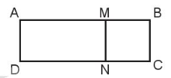
Trong hình bên, các hình tứ giác AMND, MBCN, ABCD đều là hình chữ nhật. Hỏi cạnh MN song song với những cạnh nào?
2

Slide 18

Tìm hình ảnh một cặp đường thẳng song song có trong bức tranh.
3

Slide 19


Slide 20


Slide 21


Slide 22
Về nhà: Tìm thêm những đồ vật thực tế có ứng dụng về hai đường thẳng song song.
Notes:
Thiết kế: Hương Thảo – Zalo 0972115126

